Slide 1
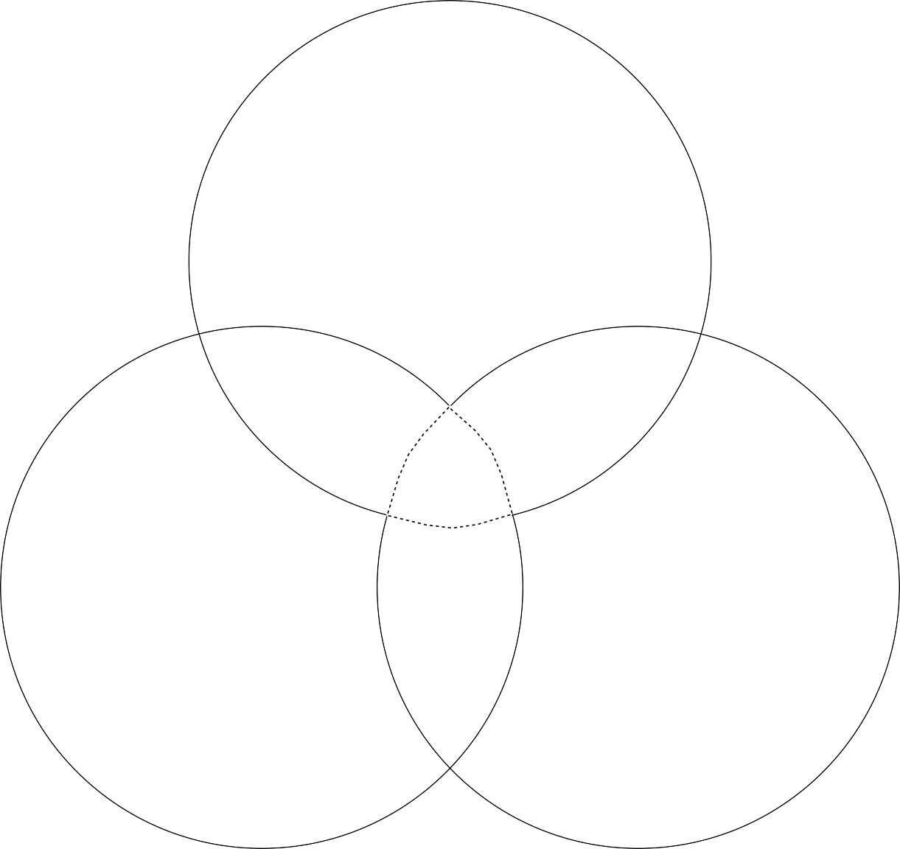
10 años en el futuro,
¿qué encontramos puede desenvolverse?
Tendencia 1
¿Sabemos dónde encontraremos los conocimientos técnicos para resolver el problema que se presenta? ¿Hay evidencia de un mercado para una solución potencial del problema? ¿Será sostenible? Tus primeras búsquedas indicaban que...
Proceso:
Tendencia 2
Tendencia 3
Patrones
Patrones
Componentes de Tendencias
ilab.net/itools

